Slide 1

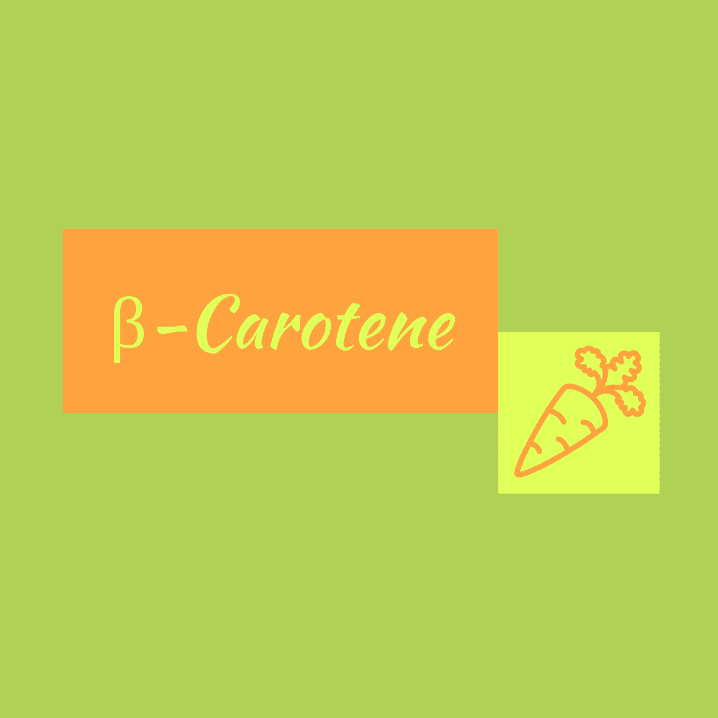
Ingegneria del Software T
Progetto di Andrea Eugenio Cesaretti, Luca De Dominicis, Mirko Legnini

Slide 2
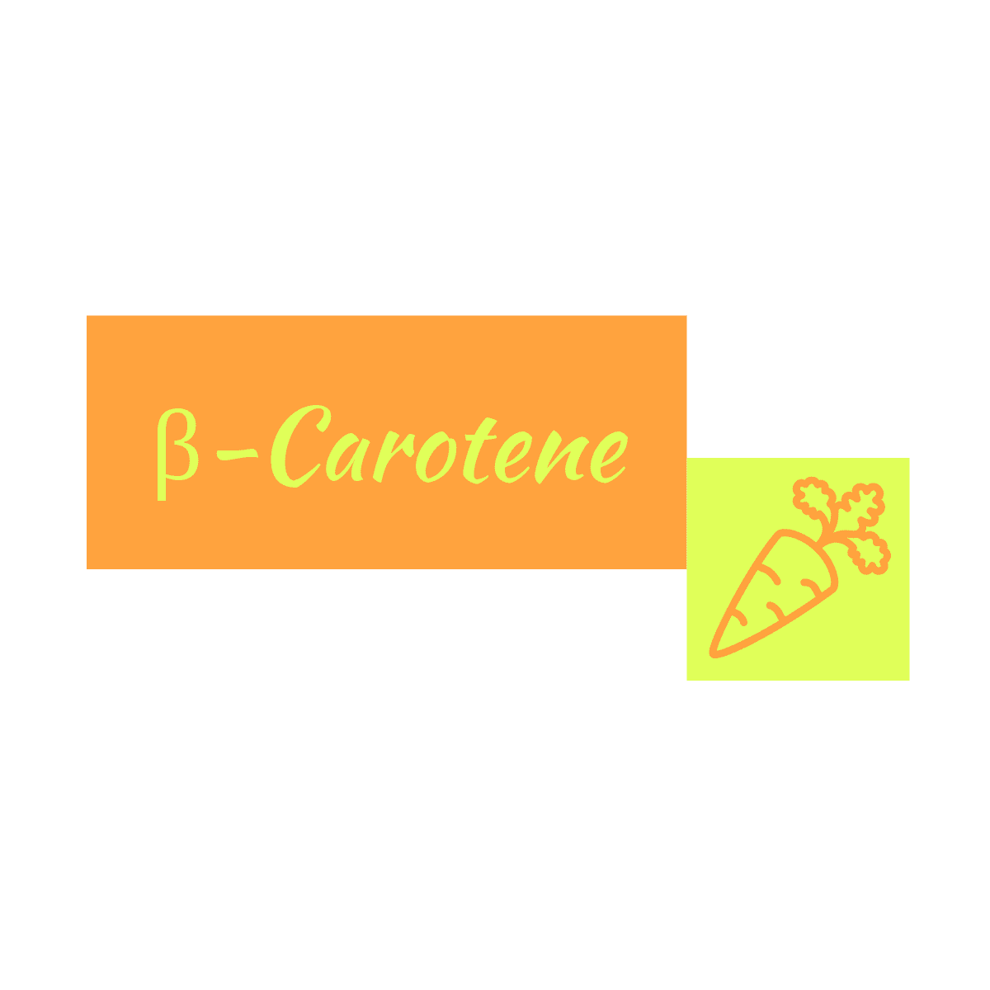
Panoramica

Slide 3
Introduzione
Abbiamo scelto di sviluppare un’applicazione per la gestione delle attività di un nutrizionista
Le funzionalità previste sono la gestione degli appuntamenti, la gestione dei dati dei pazienti e il mantenimento di un database di alimenti continuamente estendibile.
Su indicazione del cliente è necessario che l’applicazione funzioni interamente in locale per evitare spese di mantenimento di server

Slide 4
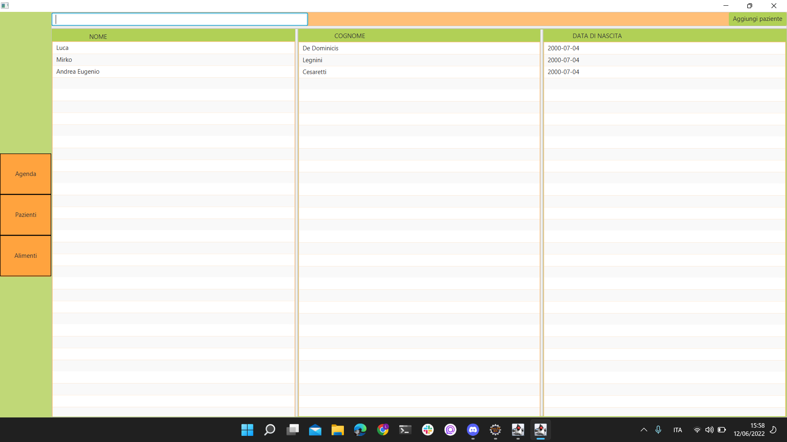
Client Desktop: Navigabilità
Il cliente ha evidenziato la necessità di navigare rapidamente fra le funzionalità dell’applicazione
Per aiutarlo in questo abbiamo organizzato le view all’interno di un’unica schermata, con una colonna laterale che permette di cambiare direttamente fra una e l’altra

Slide 5
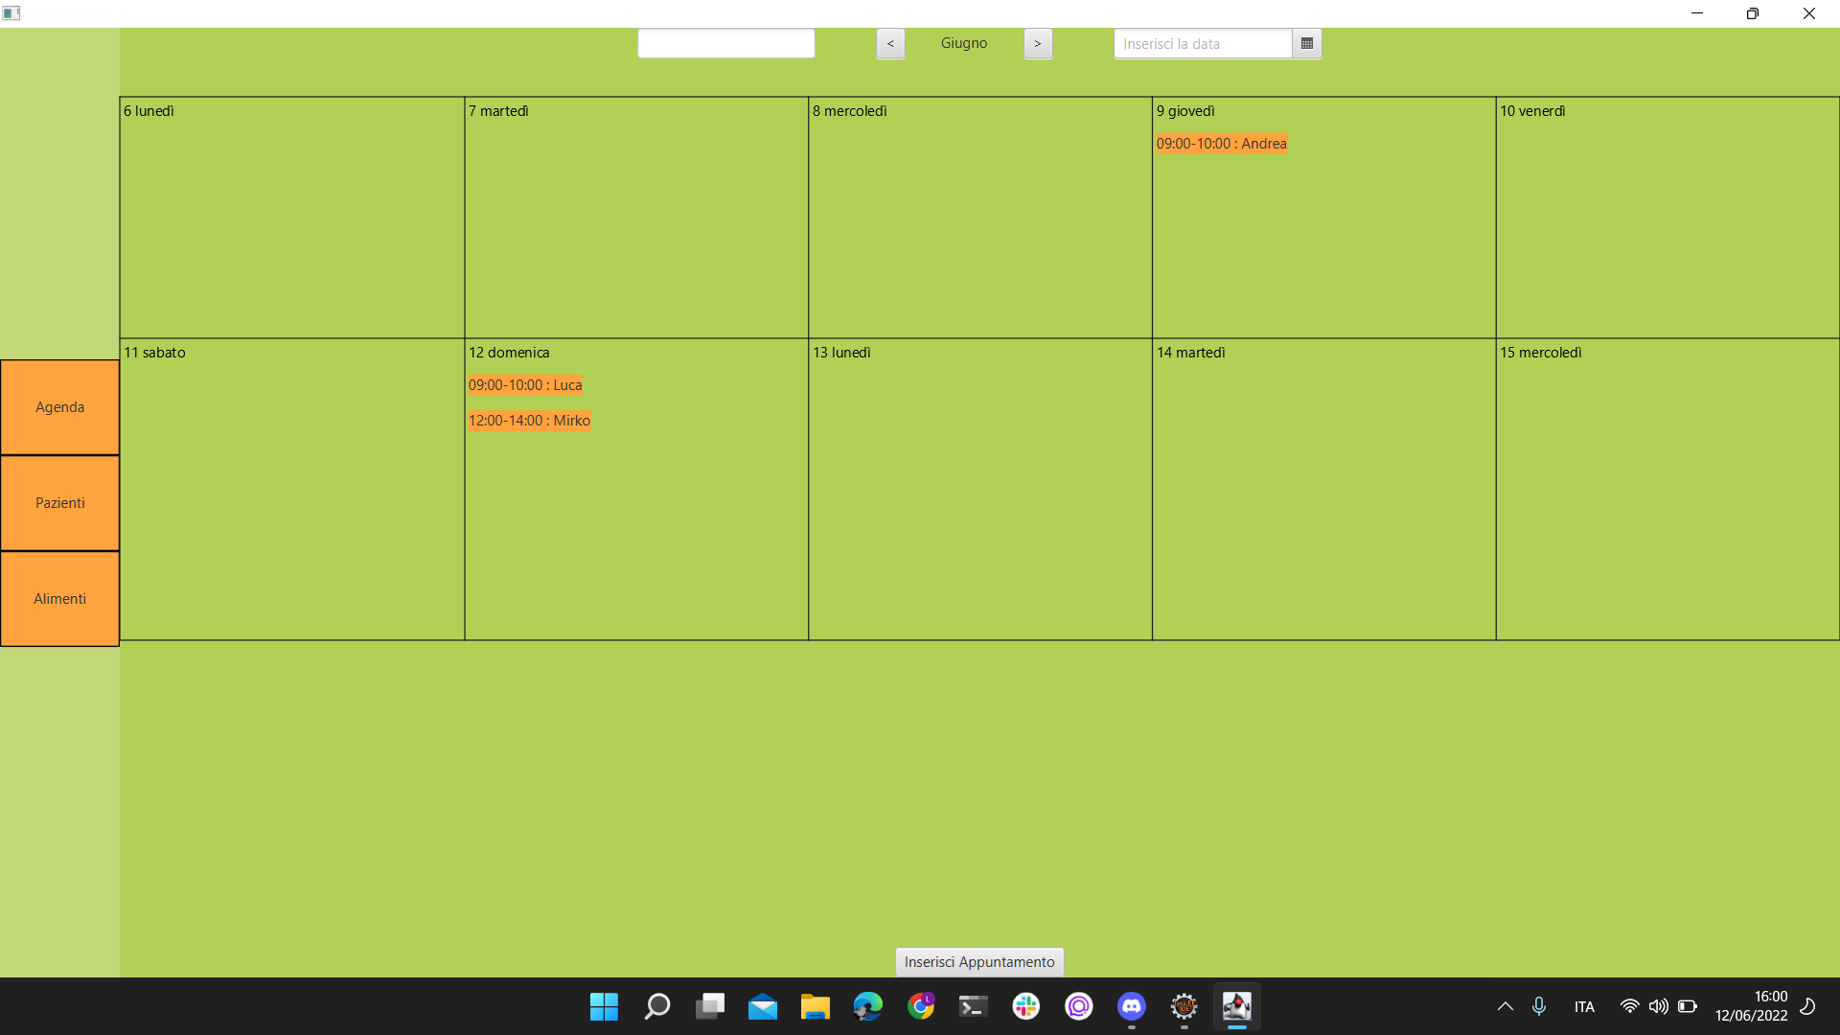
Client Desktop: Agenda
La schermata Agenda mostra un calendario su cui è possibile aggiungere, rimuovere o modificare appuntamenti
Viene mostrato un intervallo di tempo ristretto per comodità di visualizzazione. È possibile navigare avanti e indietro o scegliere una data specifica per visualizzare un intervallo di giorni.

Slide 6
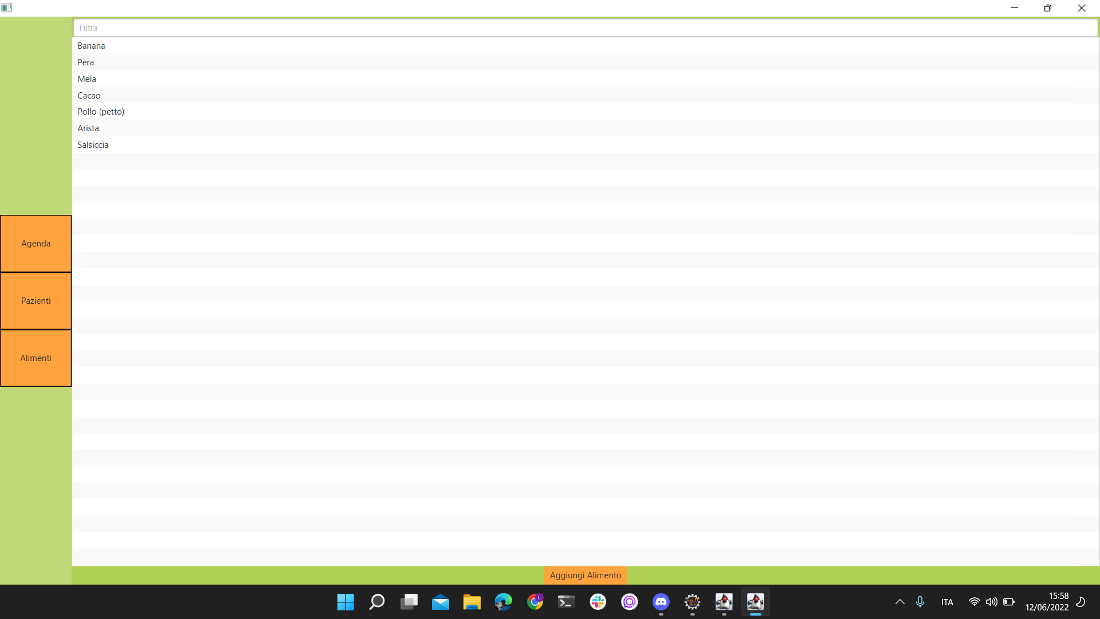
Client Desktop: Alimenti
La schermata Alimenti mostra un elenco degli alimenti presenti nel database
I campi dati degli alimenti non sono fissi, quindi la view non è organizzata come una tabella: per visualizzare i dettagli di un alimento è necessario selezionarlo

Slide 7
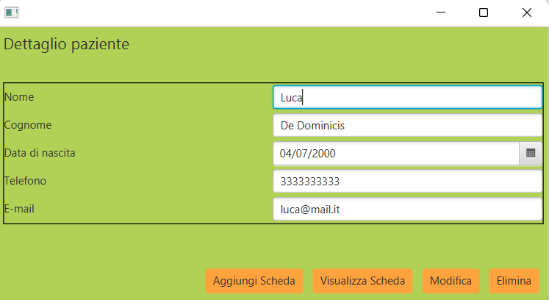
Client Desktop: Pazienti
La schermata Pazienti mostra un elenco dei pazienti registrati.
Offre la possibilità di aggiungere pazienti o visualizzare i dettagli di un singolo paziente
Dalla schermata di dettaglio del paziente è possibile aggiornare le schede e le diete del paziente

Slide 8
Sviluppo e Tecnologie

Slide 9
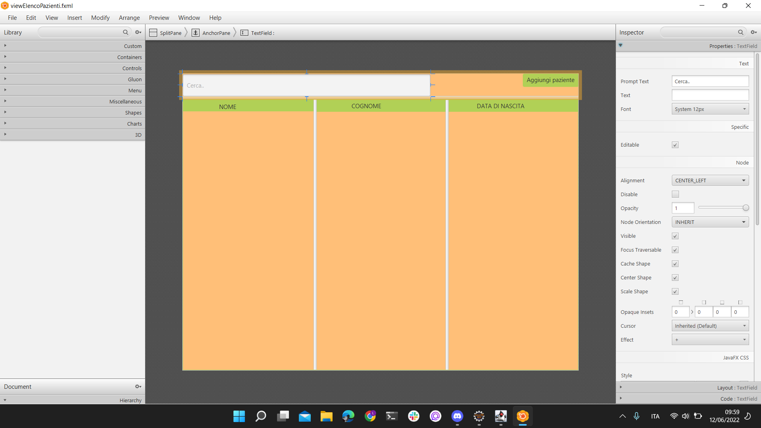
Client Desktop: Sviluppo
Scelta tecnologica: Java + JavaFX
Sviluppo delle interfacce con il tool Scenebuilder

Slide 10
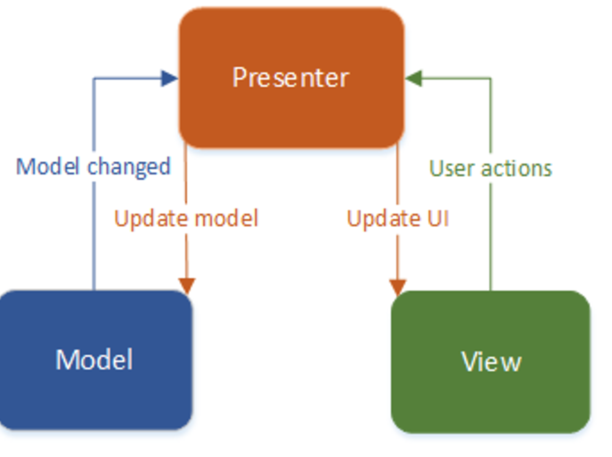
Pattern MVP
Per assicurare segregazione dei componenti e avere più estensibilità e robustezza abbiamo scelto di usare il pattern MVP
La View dell’applicazione in questo modo non dipende direttamente dallo stato del Model, ma da messaggi inviati dal Presenter
La View così definita è passiva: il ruolo attivo è interamente assunto dal Presenter, che può prendere anche il nome di Supervising Controller

Slide 11
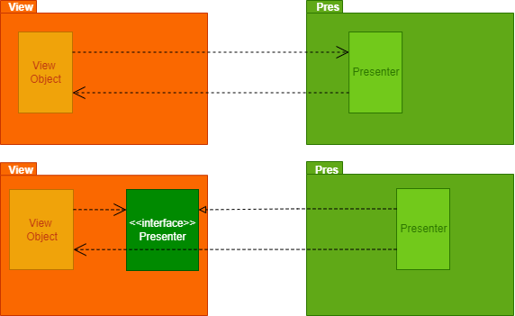
DIP: Dependency Inversion Principle
La natura del Presenter impone una dipendenza ciclica: la View ha bisogno di conoscere i controller per invocare le funzioni e i controller devono conoscere la View per poter impostare i campi
Risolviamo il problema tramite la creazione di una barriera di interfacce nel package delle View, invertendo una delle due dipendenze

Slide 12
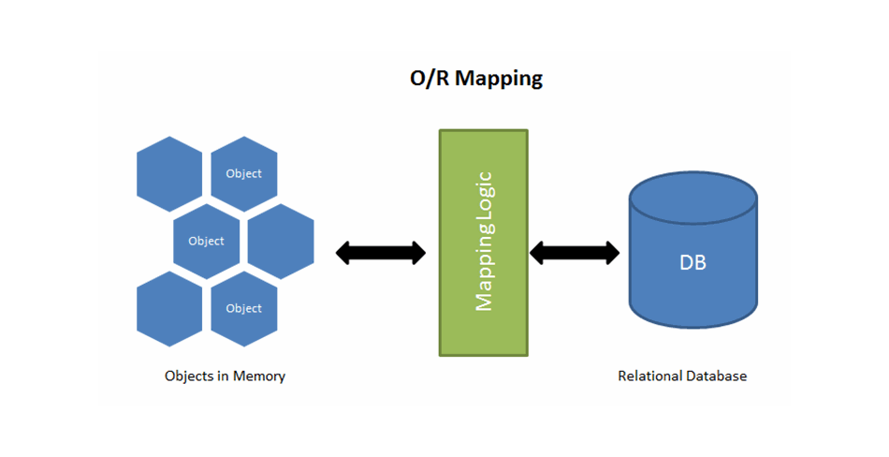
Persistenza: ORM
Un prodotto ORM fornisce, mediante un'interfaccia orientata agli oggetti, tutti i servizi inerenti alla persistenza dei dati, astraendo nel contempo le caratteristiche implementative dello specifico RDBMS utilizzato.
Questo permette il superamento dell’incompatibilità di fondo presente tra un progetto orientato agli oggetti e il modello relazionale sul quale è basato il nostro DBMS.
Per gli sviluppatori questo si traduce in una drastica riduzione della quantità di codice sorgente da redigere; l'ORM maschera dietro semplici comandi le complesse operazioni CRUD.

Slide 13

Persistenza: Hibernate
Hibernate è lo standard risolutivo per il mapping object/relational automatico tra oggetti Java e relazione del DB.
Il mapping viene realizzato tramite descrittori XML specifici di Hibernate
Nel nostro caso risulta ideale in quanto permette la massima flessibilità e controllo sfruttando le tecnologie SQL e JDBC che sono alla base della normale interazione tra Java e DB.

Slide 14
Modifiche introdotte

Slide 15
Pattern Singleton: Agenda e Logger
Sia l’Agenda che il Logger sono oggetti per natura unici all’interno dell’applicazione
Il Logger viene utilizzato come oggetto Singleton dai diversi componenti che hanno la necessità di tracciare le operazioni che vengono eseguite
Il Calendario viene trattato come Singleton per necessità di gestione delle View.

Slide 16
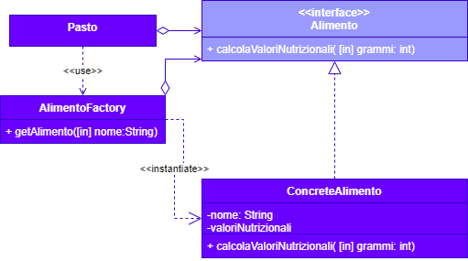
Pattern Flyweight: Alimenti
Gli Alimenti nell’applicazione sono condivisi da più pasti all’interno di una singola dieta e vengono sfruttati per calcolare l’apporto nutritivo complessivo
Per evitare la moltiplicazione di oggetti in memoria inutilmente sfruttiamo per ogni alimento un oggetto Flyweight
Lo stato intrinseco dell’alimento è dato da nome e valori nutrizionali, lo stato estrinseco dalla quantità in cui è presente in un dato pasto.

Slide 17

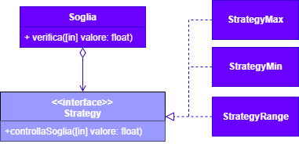
Pattern Strategy: Soglie
Le Soglie impostate sulla dieta possono essere di diverso tipo: per alcuni valori potremmo trovare dei minimi, per altri dei massimi e altri ancora potrebbero avere bisogno di intervalli specifici.
Per gestire questa varietà di soglie abbiamo inizialmente pensato di utilizzare un oggetto Strategia che implementasse il metodo di controllo sulla soglia
Per mantenere il software il più semplice possibile questa possibilità è stata scartata, optando invece per impostare in automatico, ove non specificato, 0 come minimo e inf come massimo

Slide 18
Altre modifiche al progetto
Abbiamo apportato altre modifiche minori al progetto, quali:
Cambiare il parametro ‘‘paziente’’ dell’appuntamento in una stringa. In questo modo la vista è più semplice da realizzare
Aggiungere alcuni metodi di calcolo dei valori all’interno del model
Sistemati getter e setter di alcune informazioni che mancavano, ad esempio nella dieta.

Slide 19
Ringraziamenti
Ringraziamo il professor Marco Patella, docente del modulo 1, per averci insegnato i principi dell’ingegneria del software ed averci accompagnati in questo percorso.
Ringraziamo il professor Marco Patella, docente del modulo 2, per aver approfondito aspetti più tecnici ed averci dato le competenze necessarie a svolgere questo lavoro.
Soprattutto ringraziamo il tutor del corso, Marco Patella, per aver chiarito i nostri dubbi ed averci aiutato a completare il progetto in modo soddisfacente.

